Slide 1
QUẢN LÝ BỆNH NHÂN GLAUCOMA TRONG Y TẾ CỘNG ĐỒNG
Bs NGUYỄN HOÀNG PHÚC

Slide 2
MỤC TIÊU
Tầm soát
Chẩn đoán + Điều trị
Quản lý bệnh nhân Glaucoma

Slide 3
Quản lý bệnh Glaucoma
Điều trị hạ nhãn áp theo Target IOP
Điều trị các tác dụng phụ lên mắt của các phương pháp điều trị: khô mắt, đục thủy tinh thể, …
Giáo dục bệnh nhân, nâng chất lượng cuộc sống

Slide 4
CƠ SỞ VẬT CHẤT
Cán bộ y tế được đào tạo nhãn khoa
Thiết bị đo nhãn áp
Slitlamp, đèn soi đáy mắt/kính Volk
OCT, thị trường (chuyển bệnh nhân đo ở các cơ sở có thiết bị)

Slide 5
QUY TRÌNH
Chẩn đoán (+)
Phân giai đoạn Glaucoma
Tìm ra các YTNC tiến triển bệnh
target IOP

Slide 6
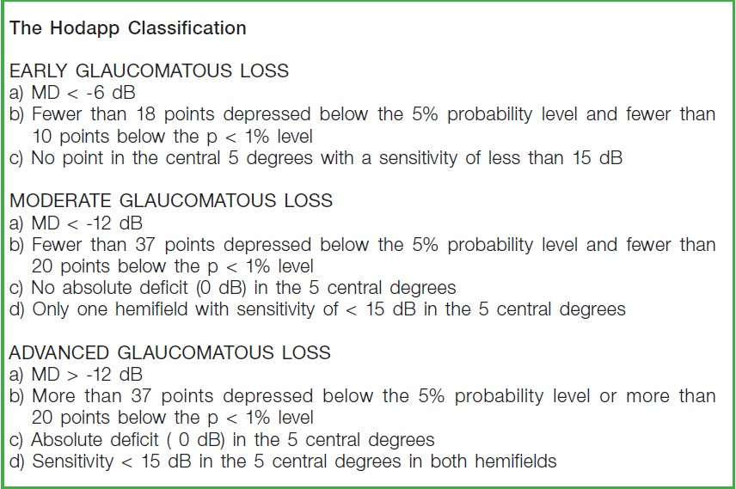
Giai đoạn

Slide 7
Risk factors for Glaucoma progression
 | OD | OS | Supporting studies
IOP > target IOP |  |  | EMGTS
IOP trung bình cao |  |  | EMGTS, AGIS
IOP dao động > 3 mmHg |  |  | AGIS
CCT mỏng hơn |  |  | EMGTS
Xuất hiện hội chứng PEX |  |  | EMGTS
Xuất hiện Glaucoma ở mắt còn lại |  |  | EMGTS
XH đĩa thị |  |  | Erlangen Glaucoma Registry
Mỏng rim hơn |  |  | Erlangen Glaucoma Registry
Teo quanh gai beta lớn hơn |  |  | Erlangen Glaucoma Registry
Tổn thương cùng lúc 2 nửa thị trường ngay từ đầu |  |  | Erlangen Glaucoma Registry
Lớn tuổi |  |  | CMTGS, AGIS
Nữ + migraine |  |  | CNTGS
Ocular MPP <40 mmHg |  |  | BISED

Slide 8
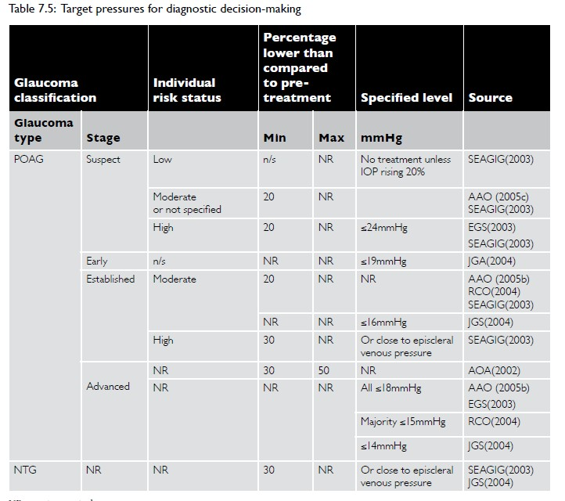
Target IOP

Slide 9
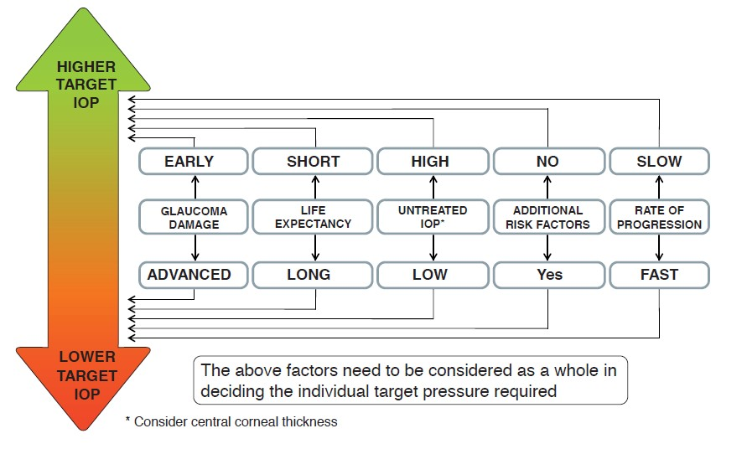
Target IOP

Slide 10
QUY TRÌNH
target IOP
Lên kế hoạch điều trị
Glaucoma long-term care checklist
Đạt
Không đạt
Tiếp tục
Đánh giá lại
Dựa vào đánh giá tiến triển của TT và OCT

Slide 11
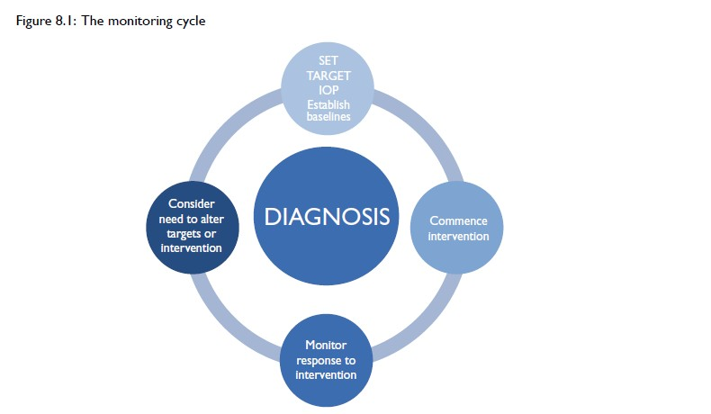
Kế hoạch điều trị

Slide 12
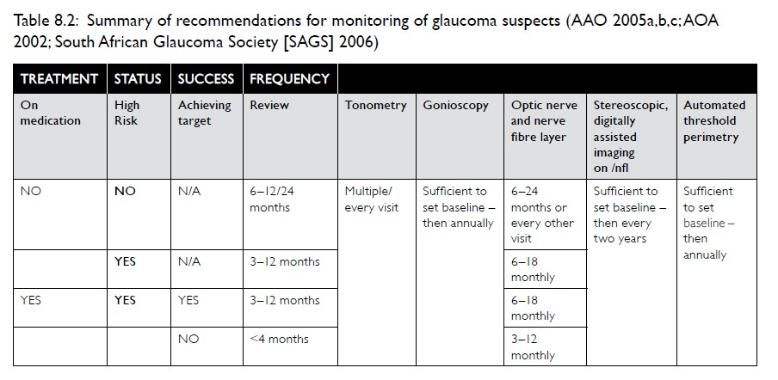
Kế hoạch theo dõi

Slide 13
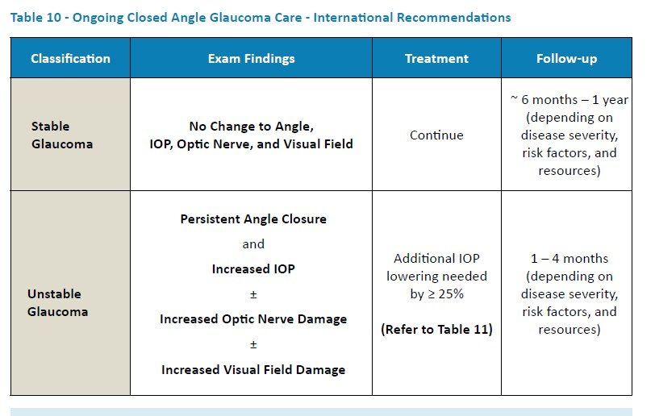
Kế hoạch theo dõi

Slide 14
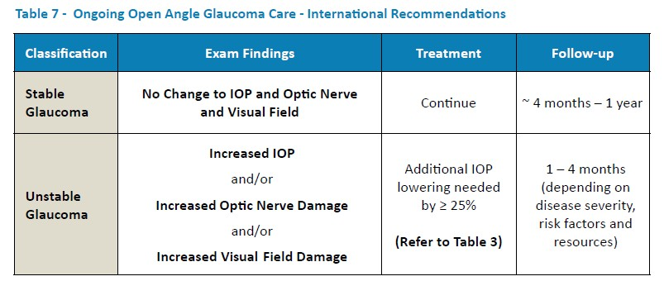
Kế hoạch theo dõi

Slide 15
 | OD | OS
Tình trạng chung về mắt
Nhỏ thuốc đúng liều, đúng cách
Khó khăn khi dùng thuốc
Khó khăn khác liên quan đến bệnh
Phản ứng phụ khi dùng thuốc
Dùng thêm thuốc trị bệnh khác
Dự định có thai/cho con bú
Lần khám mắt cuối
IOP
Kích ứng KM do thuốc
RNFL
VF
Kế hoạch điều trị tiếp theo

Slide 16
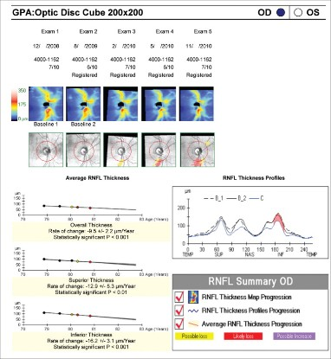
GPA / OCT HD cirrus

Slide 17
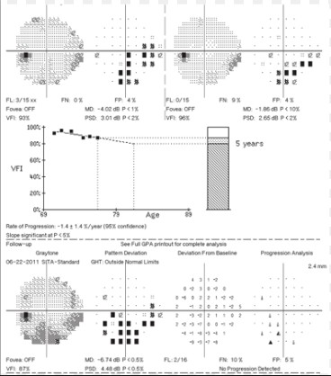
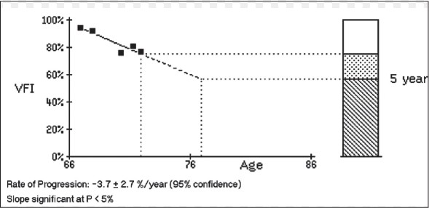
GPA / Humprey

Slide 18
NÂNG CAO CHẤT LƯỢNG CUỘC SỐNG
Đảm bảo hiệu quả điều trị
Giáo dục bệnh nhân: đặc điểm bệnh, vai trò của tuân thủ, cách sử dụng thuốc
Vai trò của hỗ trợ thị giác (Vision Aids)
Phối hợp với thân nhân bệnh nhân

Slide 19
VISION AIDS
Phục hồi chức năng thị giác nhằm giúp bệnh nhân giải quyết các nhu cầu phổ biến như nhận diện khuôn mặt, đọc viết, xem TV, thích ứng với thay đổi ánh sáng, đối phó với ánh sáng chói và di chuyển ở những khu vực không quen thuộc

Slide 20
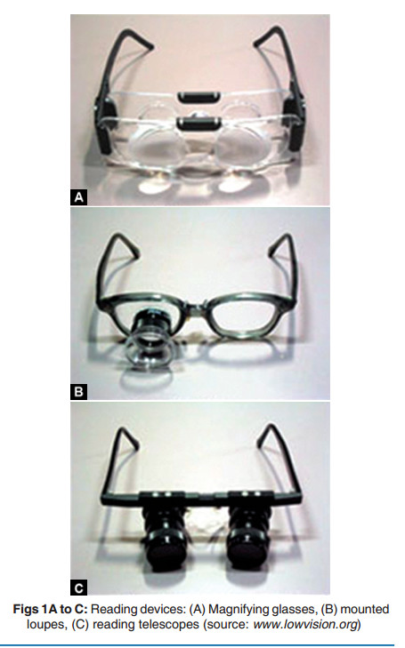
VISION AIDS
1. Quang học:
Kính đọc sách (Magnifying spectacles)
Kính lúp (Magnifiers)
Kính nhìn xa (Telescopes)

Slide 21
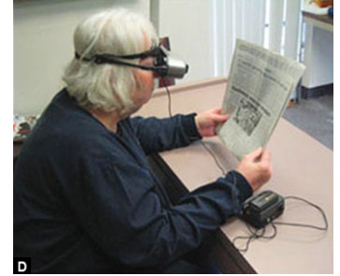
VISION AIDS
2. Thiết bị điện tử:
Màn hình phóng đại
Thiết bị đọc

Slide 22
XIN CẢM ƠN

